Slide 1
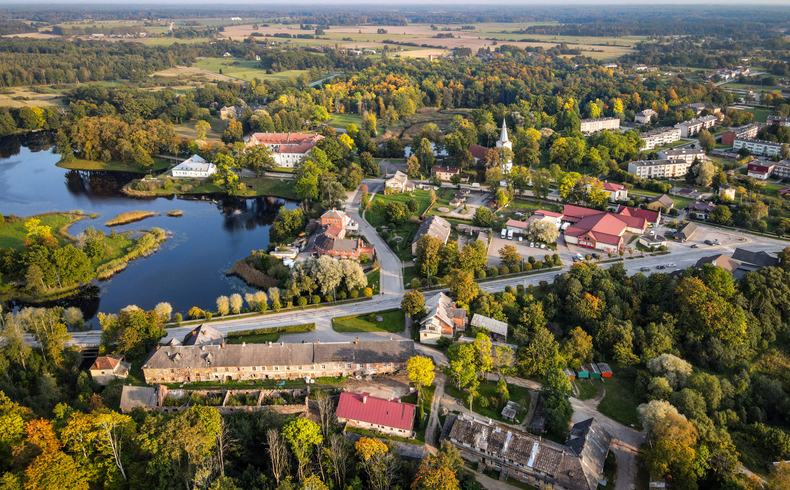
SIA „Ziemeļkurzeme"
reorganizācija

Slide 2
SIA „Ziemeļkurzeme" funkcijas un uzdevumi
Daudzdzīvokļu dzīvojamo māju apsaimniekošana
Ūdens ieguve, attīrīšana un apgāde, notekūdeņu savākšana un attīrīšana
Santehnikas pakalpojumu sniegšana

Slide 3
SIA „Ziemeļkurzeme" = Talsu novada pašvaldības kapitāldaļu sabiedrība
2022. gadā veikts Talsu novada pašvaldības līdzdalības izvērtējums

Slide 4
SIA „Ziemeļkurzeme" izvērtējumā secināts:
Kapitāldaļu sabiedrība ir funkcionāli un finansiāli neefektīva:
bez pašvaldības atbalsta tai nav iespējams nodrošināt izvirzīto mērķu sasniegšanu infrastruktūras uzturēšanas un attīstības jomā
Apsaimniekojamo daudzdzīvokļu dzīvojamo māju stāvoklis ir apmierinošs:
nav pārliecība par uzņēmuma spēju piesaistīt nepieciešamo finansējumu stāvokļa uzlabošanai

Slide 5
SIA „Ziemeļkurzeme" reorganizācija nepieciešama:
Lai nodrošinātu lietderīgāku resursu izmantošanu un efektīvāku pakalpojumu sniegšanu
No 1. marta spēkā stājās izmaiņas normatīvajos aktos, kas nosaka, ka pārvaldīšanas uzdevumus mājās tiesīgas ir veikt tikai tās personas, kas ieguvušas attiecīgu profesionālo kvalifikāciju

Slide 6
SIA „Ziemeļkurzeme" reorganizācijas mērķis:
Uzlabot pakalpojumu kvalitāti
Palielināt iedzīvotājiem pieejamo atbalstu un iespējas
(arī energoefektivitātes projektu īstenošanā)
Nodrošināt vienotas pakalpojumu iespējas un to pieejamību

Slide 7
Paldies!
Laiks jautājumiem!

